Slide 1
Aplikácia ovladaná mysľou
Experiment
Tomáš Matlovič
Vedúci: Ing. Róbert Móro

Slide 2
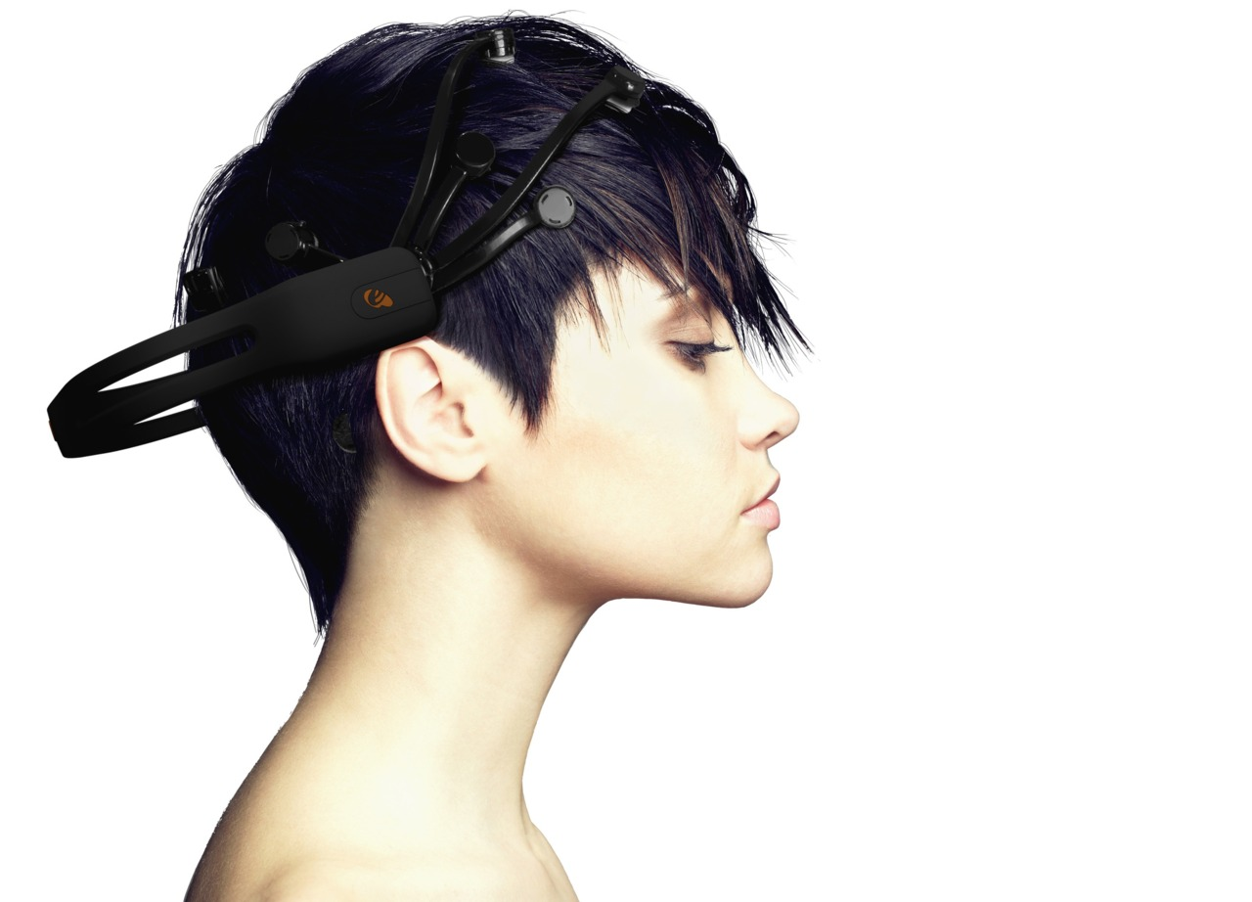
Určovanie emócií pomocou EEG
EEG
Emotion classification
Machine learning (SVM, linear regression)
2D Valence-Arousal model

Slide 3
Experiment
http://www.eecs.qmul.ac.uk/mmv/datasets/deap/index.html
10 účastníkov
20 hudobných videí
Dotazník po každom videu
Emócie: radosť, hnev, prekvapenie, znechutenie, smútok, strach, neutrálna emócia
Noldus FaceReader – emócie z výrazu tváre
Pilotný experiment: presnosť: 35%, 2 účastníci

Slide 4
Dotazník
Aká silná bola emócia ktorú ste prežívali? (vybudenie/arousal) (1 - 10)
Aká pozitívna bola emócia ktorú ste prežívali? (náboj/valence) (1 - 10)
Ak by ste mali určiť jednu emóciu ktorú ste pociťovali najviac ktorá by to bola? (radosť, hnev, prekvapenie, znechutenie, smútok, strach, neutrálna emócia)

Slide 5
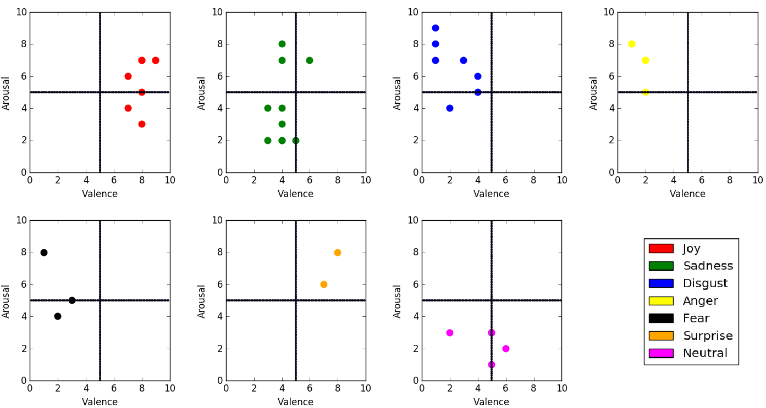
Dotazník - pilotný experiment

Slide 6
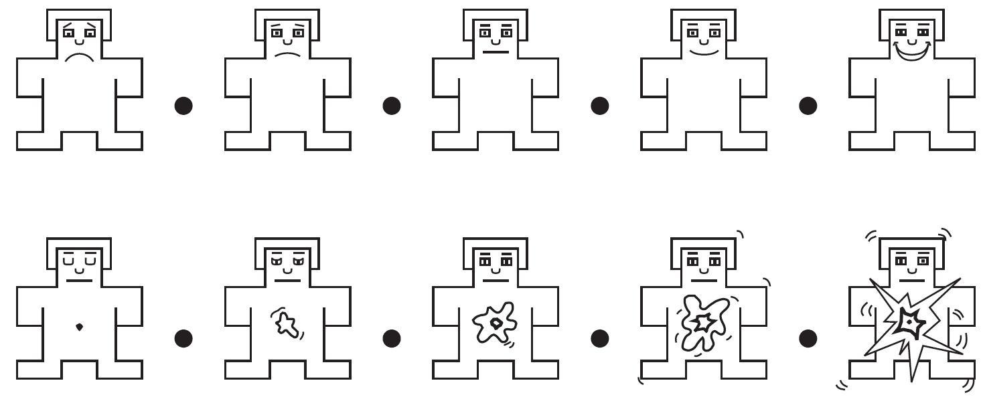
Dotazník – alternatívy
Pilotný experiment Aká silná bola emócia ktorú ste prežívali?
SAM – Self-assessment manikins

Slide 7
Dotazník - alternatívy
AS – Affective slider

Slide 8
Dotazník - alternatívy
Pomenované extrémy

Slide 9
Chceš to zažiť na vlastnej koži (lebke)?
tomas.matlovic@gmail.com

Slide 10
Ďakujem za pozornosť
Tomáš Matlovič

Slide 11
Zdroje
http://www.eecs.qmul.ac.uk/mmv/datasets/deap/index.html
http://journals.plos.org/plosone/article?id=10.1371/journal.pone.0148037

